Slide 1
Задачи контрольной и лабораторных работ

Slide 2
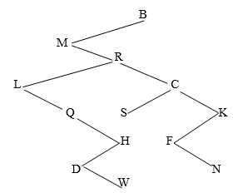
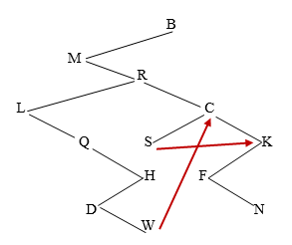
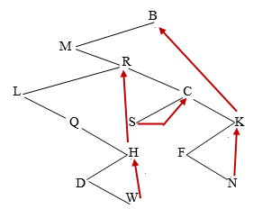
Вопросы контрольной
Задано бинарное дерево. Построить по нему прошитые деревья в порядке
сверху вниз;
слева направо.
Показать нити стрелками.
Cверху вниз: B M R L Q H D W-C S-K F N
Cлева направо: M L Q D W-H-R S-C F N-K-B

Slide 3
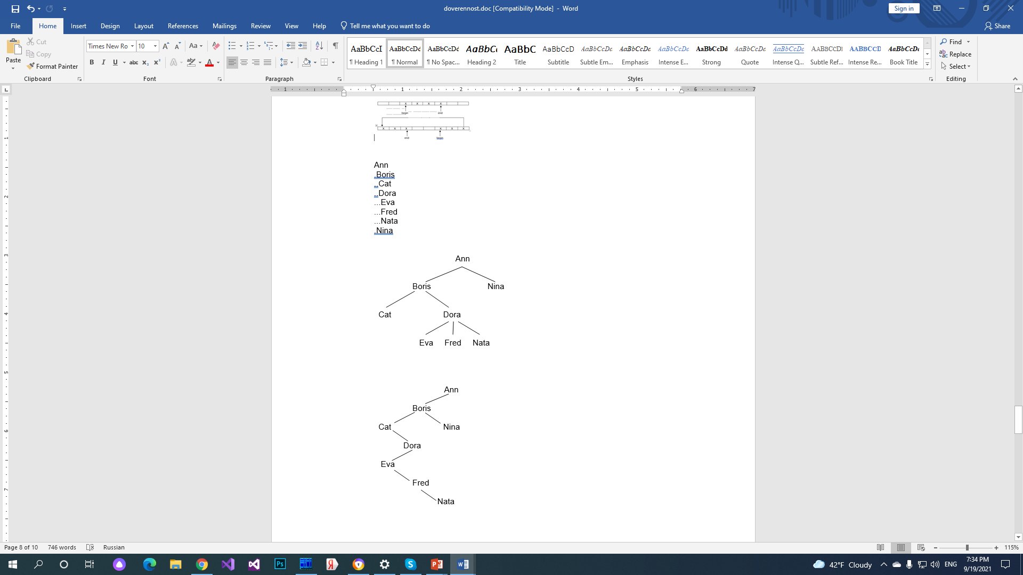
Вопросы контрольной
Имеется бинарное дерево, представляющее сильно ветвящееся генеалогическое дерево. Указатель установлен на некоторой вершине бинарного дерева.
Как узнать, сколько внуков имеет соответствующий человек?
Как узнать, сколько племянников имеет соответствующий человек?
Для получения списка детей нужно на бинарном дереве спуститься по левому сыну и далее идти направо. Чтобы определить внуков нужно для каждого из детей сделать то же самое. При программировании – двойной цикл.
Для получения списка племянников нужно на бинарном дереве подняться к отцу исходного дерева. Далее найти список всех детей. Это будут братья и сестры. Для каждого найти свой список детей. Это племянники, кроме сыновей начальной вершины, которые соответствуют собственным детям. Пример – племянники Nina: Cat и Dora.

Slide 4
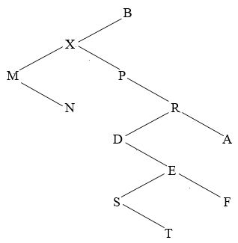
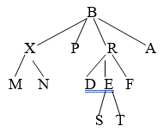
Вопросы контрольной
Сильно ветвящееся дерево представлено с помощью бинарного. В каждом дереве выполнены обходы сверху вниз и снизу вверх. Совпадает ли каждый из соответствующих списков? Почему?
Обход сверху вниз в сильно ветвящемся: B, X, M, N, P, R, D, E, S, T, F, A .
В бинарном тот же порядок. Это не случайно.
В сильно ветвящемся мы идем к первому сыну и далее к его сыновьям. В бинарном идем к левому сыну. Он соответствует первому сыну сильно ветвящегося.
После обхода поддерева, корнем которого является первый сын, мы в сильно ветвящемся переходим к следующему сыну. В бинарном после обхода левого поддерева идем к правому сыну. Он также соответствует следующему сыну сильно ветвящегося дерева.
Обход снизу вверх сильно ветвящегося: M, N, X, P, D, S, T, E, F, R, A, B.
Обход снизу вверх бинарного: N, M, T, S, F, E, D, A, R, P, X, B.
Списки разные!

Slide 5
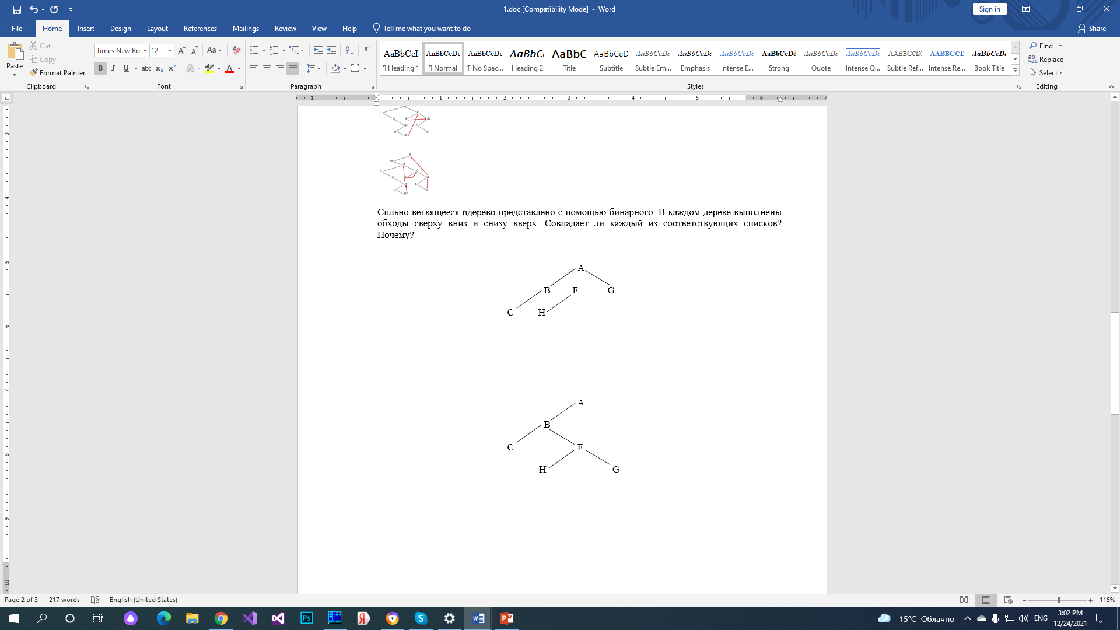
Вопросы контрольной
Сильно ветвящееся дерево представлено с помощью бинарного. Сравните количество листьев в этих деревьях. Обоснуйте ответ.
Каждый лист бинарного дерева будет соответствовать листу исходного дерева, поэтому количество листьев сильно ветвящееся дерева не меньше.
С другой стороны, существует сильно ветвящееся дерево с одинаковым числом листов по сравнению с представляющим его бинарным деревом. Справа приведен такой пример.
Поэтому правильно сказать, что число листьев сильно ветвящееся дерева не превосходит числа листьев бинарного дерева.
Обычно число листьев бинарного дерева меньше, т к. некоторые из листьев сильно ветвящегося дерева имеют братьев, которые в бинарном дереве располагаются по правой ветке и не являются листьями. Примеры таких вершин: M, D, S.

Slide 6
Вопросы контрольной
Требуется обойти сильно ветвящееся дерево по уровням. Иными словами, после корня нужно перечислить всех его сыновей. Затем для каждого сына его сыновей и т. д. Как это сделать?
Это обход в ширину, рационально использовать очередь. Включаем в очередь корень.
Далее в цикле выбираем вершину из начала очереди, обрабатываем ее, в конец записываем всех сыновей и очередь продвигаем. Если использовать бинарное дерево, то нужно спустится по левой ветке и выбрать всех сыновей при движении по правым сыновьям. Таким образом мы перейдем к просмотру следующего уровня после полной обработки предыдущего уровня.
Очередь по примеру:
B
Вывод B, очередь X P R A
Вывод X, очередь P R A M N
Вывод P, очередь R A M N
Вывод R, очередь A M N D E F
Вывод A, очередь M N D E F
………………………………….

Slide 7
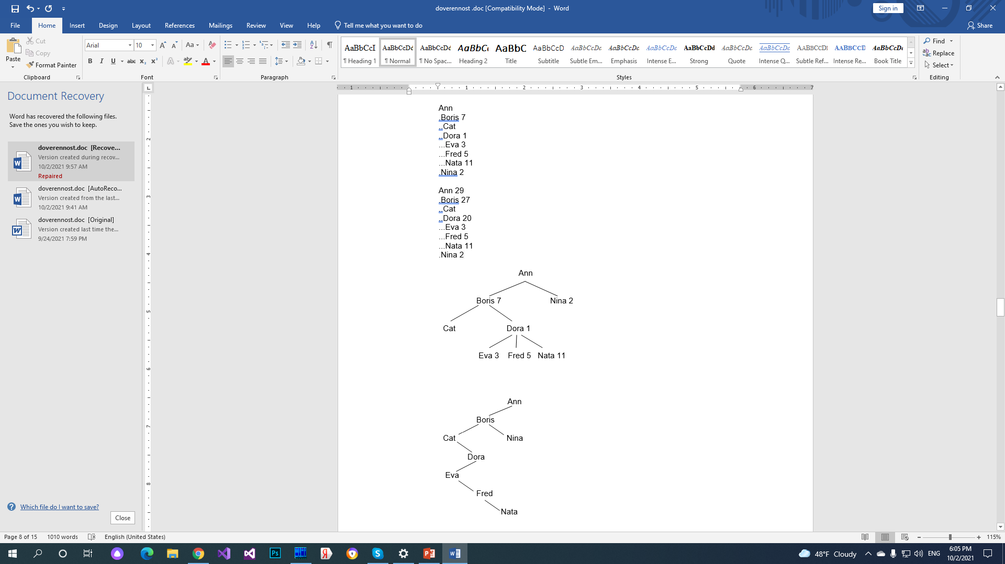
Расчет сумм с использованием бинарного дерева
В файле дерево в виде
Ann
.Boris 7
..Cat
..Dora 1
...Eva 3
...Fred 5
...Nata 11
.Nina 2
В некоторых вершинах задан вес. Рассчитать общий вес поддеревьев, висящих на всех вершинах дерева.
Использовать бинарное дерево.
#include <string>
#include <windows.h>
struct Tree
{
string name;
int urov;
int w; // вес вершины
int sum; // общий вес с младшими братьями
Tree *fath; // отец в исходном дереве
Tree *left, *right;
};

Slide 8
Расчет сумм с использованием бинарного дерева
int read_from_file(ifstream &F, Tree *&r); // формирование дерева
void count_w(Tree *p); // расчет веса всех вершин
void print_down(Tree *p, int lev); // выдача сверху вниз с точками
using namespace std;
int main(int argc, char* argv[])
{
if (argc != 2)
{
cout << "\nNumber parameters is wrong";
return 1;
}
ifstream Fin(argv[1]);
if (!Fin)
{
cout << "\nCan not open file %s" << argv[1];
return 1;
}
Tree *root = NULL;
read_from_file(Fin, root);
getchar();
print_down(root, 0); // дерево до расчета
count_w(root, 0);
print_down(root, 0); // дерево после расчета

Slide 9
Расчет сумм с использованием бинарного дерева
int read_from_file(ifstream &F, Tree *&r)
{
string buf;
int i, j, k, m, len;
Tree *p, *q, *t;
m = 0; // уровень вершины
t = 0;
while (!F.eof())
{
getline(F, buf);
len = buf.length();
if (len == 0) continue; // если пустая строка
k = 0;
while (buf[k] == '.') k++; // k-уровень вершины
p = new Tree;
p->sum = 0; // инициализация
i = 0;
j = k;
while ((j < len) && (buf[j] != ‘ ‘)) j++;
// buf[j] == ' ' или j == len
p->name = buf.substr(k, j - k);
j++; // после пробела - первая цифра

Slide 10
Расчет сумм с использованием бинарного дерева
p->w = 0;
while (j < len)
{
p->w = 10 * (p->w) + buf[j++] - '0'; // очередная цифра
}
p->urov = k;
p->left = 0;
p->right = 0;
if (k == 0) // корень
{
r = p;
t = r;
continue;
}
if (k > m) // переход на следующий уровень
{
t->left = p;
p->fath = t;
}
else if (k == m) // тот же уровень
{
t->right = p;
p->fath = t->fath; // отец тот же
}

Slide 11
Расчет сумм с использованием бинарного дерева
else // подъем по дереву на m-k уровней
{
q = t;
for (i = 0; i < m - k; i++) q = q->fath;
// q - предыдущая вершина того же уровня
p->fath = q->fath; // отец тот же, что у брата
q->right = p;
}
m = k; // текущий уровень
t = p; // текущая вершина
}
return 0;
}
void print_down_bin(ofstream &F, Tree *p, int level) // сверху вниз
{
if (p)
{
for (int i = 0; i < level; i++) F << '.';
F << p->name << endl;
print_down_bin(F, p->left, level + 1);
print_down_bin(F, p->right, level + 1);
}
}

Slide 12
Расчет сумм с использованием бинарного дерева
Расчет суммы
1. Для каждой вершины обход левого поддерева? Плохо!
При обратном проходе: шаг к левому сыну и сумма при движении направо – цикл по сыновьям исходного дерева
void count_w(Tree *p) //двойной обход
{
Tree *q;
if (p)
{
count_w(p->left);
count_w(p->right);
if (p->left)
{
q = p->left;
while (q)
{
p->w += q->w;
q = q->right;
}
}
}
}
Нерационально: цикл по уже пройденным вершинам.

Slide 13
Расчет сумм, удаление дерева из ОП
3. Сохранение при обходе суммы по всей правой ветви – вместе с “младшими ” братьями - для использование позже
void count_wn(Tree *p) // O(n)
{
if (p)
{
count_wn(p->left);
count_wn(p->right);
if (p->left) p->w += p->left->sum; // sum уже рассчитана
if (p->right) p->sum += p->right->sum + p->w;
else p->sum = p->w;
}
}
void free_tree(Tree *&p) // освобождение ОП
{
if (p)
{
free_tree(p->left);
free_tree(p->right);
delete p;
p = 0;
}
}

Slide 14
Расчет сумм на сильно ветвящемся дереве
struct Tree
{
string name;
int urov;
int w; // вес
Tree *fath; // отец в исходном дереве
vector<Tree*> sons; // указатели на сыновей
};
int read_from_file(ifstream& F, Tree *&r);
// чтение из файла, формирование дерева
void count_w(Tree *p); // расчет сумм
void print_down(ofstream& F, Tree *p, int lev);
// выдача сверху вниз
void print_up(ofstream& F, Tree *p, int lev);
// выдача снизу вверх
void free_tree(Tree*& p);
// освобождение памяти

Slide 15
Расчет сумм на сильно ветвящемся дереве
1. Сумма весов по сыновьям
void count_w(Tree *p) // расчет сумм
{
for (int i = 0; i < p -> sons.size(); i++) count_w(p -> sons[i]);
for (int i = 0; i < p -> sons.size(); i++) p -> w += p -> sons[i] -> w;
}
Повторный спуск!
2. Суммирование во время прохода снизу вверх
void count_wn(Tree *p)
{
for (int i = 0; i < p -> sons.size(); i++)
{
count_wn(p -> sons[i]);
p -> w += p -> sons[i] -> w;
}
}
Более рационально.

Slide 16
Расчет сумм на сильно ветвящемся дереве
void print_down(ofstream& F, Tree *p, int level) // сверху вниз с точками
{
for (int i = 0; i < level; i++) F << '.';
F << p->name;
if (p->w) F << ' ' << p->w;
F << endl;
for (int i = 0; i < p -> sons.size(); i++) print_down(F, p -> sons[i], level + 1);
}
void print_up(ofstream& F, Tree *p, int level) // снизу вверх с точками
{
for (int i = 0; i < p -> sons.size(); i++) print_up(F, p -> sons[i], level + 1);
for (int i = 0; i < level; i++) F << '.';
F << p->name;
if (p->w) F << ' ' << p->w;
F << endl;
}
void free_tree(Tree*& p) // освобождение ОП
{
for (int i = 0; i < p->sons.size(); i++) free_tree(p->sons[i]);
delete p;
p = 0;
}

Slide 17
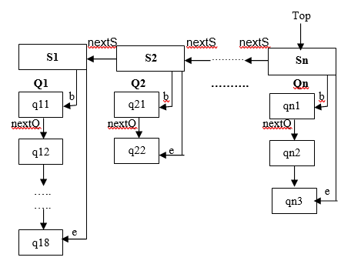
Обзор лабораторных работ
18. Организовать в основной памяти с помощью указателей стек из очередей. Обеспечить операции ведения очереди из вершины стека, расширения и сокращения стека, выдачи содержимого стека (9).
Задача на технику работы с указателями. Их здесь два типа: на элемент стека и на элемент очереди. В каждом элементе стека должны быть имя, указатели на начало и конец очереди. Каждая очередь должна иметь свое имя.
Функционал удобно реализовать вложенным меню. Внешнее меню должно содержать стандартные операции со стеком: включение (push), удаление (pop), просмотр, а также обращение к вложенному меню для операций с очередью из вершины стека: включение, продвижение, просмотр очереди и возврат во внешнее меню.
Просмотр стека должен давать полную информацию по элементам стека и соответствующим очередям. Удаление из стека предполагает предварительную очистку очереди из вершины стека.

Slide 18
Обзор лабораторных работ
25. Программа на ПАСКАЛЕ включает такие сочетания ключевых слов, как REPEAT..UNTIL, RECORD..END, CASE..END и BEGIN..END. Некоторые части программы могут быть закомментированы, другие части текста могут представлять собой константы в апострофах. Требуется проверить правильность вложенности этих конструкций с учетом допустимости взаимных вложений (11).
Вложения конструкций удобно проверять с помощью стека. Начало комментария или строковой константы можно отмечать булевскими переменными.
Допустимость вложений можно описать таблицей. По горизонтали и вертикали располагаются приведенные конструкции. Возможность вложения описывается соответствующей клеткой таблицы. Это проще, чем писать множество условных операторов.
26. Программа на ПАСКАЛЕ включает такие сочетания ключевых слов, как REPEAT..UNTIL, IF..THEN..ELSE, BEGIN..END, RECORD..END. Конец оператора определяется точкой с запятой (";"). Требуется проверить правильность вл
оженности данных конструкций с учетом допустимости взаимных вложений (12).
Задача похожа на предыдущую. Дополнительная сложность в том, что условный оператор может как включать, так и не включать опцию ELSE.
Обе задачи могут быть решены применением теории конечных автоматов.

Slide 19
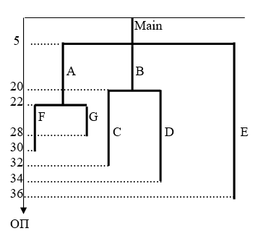
Обзор лабораторных работ
15. Трассировка программы, не содержащей рекурсивных вызовов и повторяющихся имен процедур, распечатана в виде списка выполняемых процедур. Процедура попадает в список, если к ней произошло обращение из вызывающей процедуры либо возврат управления из вызванной ей процедуры. Структура программы такова, что каждая вызываемая процедура вложена в вызывающую ее процедуру. Известен объем памяти, который требуется для загрузки каждой процедуры. При выходе из процедуры занимаемая ей память освобождается. Выяснить, соответствует ли трассировка правильной работе программы. Определить размер памяти, необходимый для работы программы, и цепочку вызовов, требующую максимальной памяти (8).
Трассировкой называют выдачу промежуточных результатов в некоторых контрольных точках программы. Структуру описанной программы можно представить деревом, но оно нам неизвестно. Загрузка процедур и возврат из них моделируются стеком. Исходные данные в двух файлах. Пример:
1.txt – трассировка
Main E Main A G A F A Main B D B C B Main A Main D Main
2.txt – оперативная память
Main 5
A 17
B 15
C 12
D 14
E 31
F 8
G 6
Для загрузки Main требуется 5 единиц ОП. Далее при вызове E – 15 единиц. После возврата в Main ОП под E освобождается, остается 5 занятой. После вызова A занято 22 единицы, а после G – 28 единиц.
В итоге самой объемной цепочкой вызовов оказывается Main – E. Она требует 36 единиц ОП.
В трассировке имеется ошибка. Сначала D вызывается из B, а в конце из Main. По условию, этого не может быть, поэтому необходимо сообщить об ошибке.
В 1.txt можно хранить имена процедур в отдельных строках.

Slide 20
Обзор лабораторных работ
20. Трассировка программы, не содержащей рекурсивных вызовов и повторяющихся имен процедур, распечатана в виде списка выполняемых процедур. Процедура попадает в список, если к ней произошло обращение из вызывающей процедуры либо возврат управления из вызванной ей процедуры. Структура программы такова, что каждая вызываемая процедура вложена в вызывающую ее процедуру. Начало и окончание программы должны быть в
головной процедуре. Известен объем памяти, который требуется для загрузки каждой процедуры. При выходе из процедуры занимаемая ей память освобождается. Построить и выдать дерево вызовов процедур. Определить размер памяти, необходимый для работы программы, и цепочку вызовов, требующую максимальной памяти (12).
Условие задачи практически совпадает с предыдущим. Исходные данные прежние. Требуется показать в текстовом режиме дерево, изображенное на рисунке.
Дерево удобнее представить в другой ориентации. Это не требует расчета координат по горизонтали.
Такое представление не раз встречались ранее. Ниже приведен пример выходных данных.
Нужно иметь в виду, что программа может многократно обращаться к одним и тем же процедурам.
Дерево вызовов процедур:
Main
.A
..F
..G
.B
..C
..D
.E
Необходимая оперативная память: 36 единиц.
Цепочка вызовов: Main – E.

Slide 21

Обзор лабораторных работ
18. Теннисный турнир проходит по олимпийской системе с выбываниями. В турнире участвуют 2^n игроков. Известен рейтинг каждого игрока. Чем больше рейтинг, тем выше мастерство игрока.
В первом туре сильнейший игрок встречается со слабейшим, второй по рейтингу с предпоследним и т. д. Организаторы собираются и в дальнейшем придерживаться этого принципа, предполагая, что в очередной тур будет выходить сильнейшая половина игроков предыдущего тура. Известно, что турнир прошел в полном соответствии с рейтингом игроков. Требуется показать в наглядном
виде дерево проведенного турнира (12).
Прежде всего нужно провести первоначальное распределение игроков. Заполнение дерева может быть выполнено как в порядке сверху вниз, так и снизу вверх.
Итоговое дерево легко получить обходом слева направо. Нужно в отличие от стандартного вывода вершины меньшего уровня выдавать с большим отступом от начала строки. Например, заполненное дерево турнира, показанное на рисунке слева в порядке сверху вниз, может быть выведено в таком виде, как на рисунке справа.

Slide 22
Обзор лабораторных работ
21. Имеется некоторое алгебраическое выражение. Операнды заданы идентификаторами, операции выполняются по приоритетам, допускается использование круглых скобок. Возможны одноместные операции '+' и '-', а также операция возведения в степень '^’. Требуется построить и выдать в наглядном виде бинарное дерево, представляющее данное выражение (12).
Можно перевести выражение в постфиксную форму и разбираться с ней. Рассмотрим другие варианты построения дерева как снизу от листьев к корню, так и сверху.
Сначала проверяется корректность выражения. Если дерево строится снизу, то имеет смысл сразу найти количество вершин и в качестве листьев определить вершины, соответствующие идентификаторам. Далее находятся части выражения в скобках с наибольшим уровнем вложенности. В каждой такой части сначала выделяются справа налево операции возведения в степень, затем слева направо операции умножения и деления, а в последнюю очередь плюс и минус. Для каждой операции организуется вершина дерева предыдущего уровня. Таким образом продвигаемся к корню дерева.
При более простом варианте построении сверху вниз нужно сначала удалить из выражения все пары лишних внешних скобок. Тогда обязательно должны быть операции вне скобок. Просмотрим выражение справа налево для поиска первой операции сложения или вычитания. Если поиск удачен, то именно эта операция будет в корне дерева.
Если операций со знаками плюс и минус не найдено, проведем поиск умножения или деления. Если же и этих операций нет, поищем операцию возведения в степень, но уже в порядке справа налево. Найденная операция станет корнем.
Далее имеет смысл работать рекурсивно с левой и правой по отношению к найденной операции частями выражения, продолжая построение дерева. Если операция в какой-то части не найдена, то мы пришли к идентификатору, который будет листом.
Пример. Задано выражение (((m + n) ^ (p *q)) / (a1 + bs * cu)).
Есть одна пара внешних скобок. После ее удаления операций ‘+’ и ’-’ вне скобок не обнаружено, но найдена операция ‘/’. Это будет корень дерева. Левый операнд ((m + n) ^ (p *q)), а правый (a1 + bs * cu). В левом операнде убираем одну пару внешних скобок. После этого операцией вне скобок станет ‘^’. Это левый сын корня. От него слева останется (m + n), справа (p *q). Таким образом доходим до листьев.

Slide 23
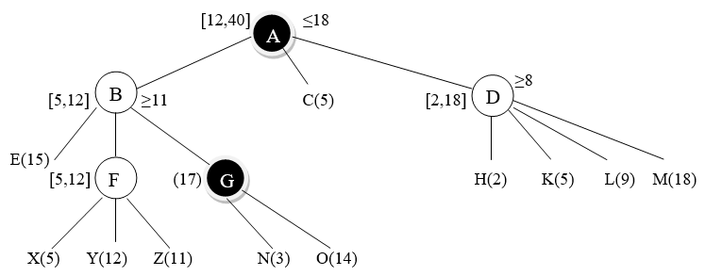
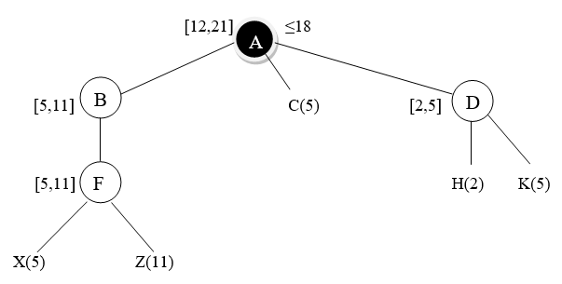
Обзор лабораторных работ
23. В листьях И-ИЛИ дерева, соответствующего некоторому множеству конструкций, заданы значения массы. Известно максимально допустимое значение массы изделия. Требуется усечь дерево так, чтобы дерево включало все элементы, соответствующие допустимым значениям массы, но не содержало "лишних" вершин. Конечное дерево выдать на экран в наглядном виде.
В порядке обхода снизу вверх рассчитаем для каждой вершины минимальное и максимальное значения массы. Далее рассмотрим пример. Пусть максимально допустимое значение массы составляет 18. На рисунке эти значения в квадратных скобках. Если требуется масса меньше минимальной, то решений нет. Если же не менее максимальной, то никакого усечения не произойдет.
Какое значение массы X может быть в вершине B? Нужно выбрать минимальные возможные значения в вершинах С, D и решить неравенство X + 5 + 2 ≤ 18. Отсюда максимальное значение X = 11. Поэтому вершины E и G не могут входить в конечное дерево.
Вершина С имеет единственное значение массы, перейдем к вершине D. Для массы Y в вершине D получается аналогичное неравенство 5 + 5 + Y ≤ 18. Максимальное значение Y = 8, поэтому вершины L и M отсекаются.
Перейдем к вершине F. В отцовской вершине B получено максимально возможное значение 11, поэтому вершина Y также должна отсекаться.
Так в порядке сверху вниз рассматриваются все вершины. Дерево после усечения показано справа. Каждая его вершина может входить в какой-либо элемент, имеющий массу не более 18.
Более общая задача рассмотрена в статье https://nbpublish.com/library_read_article.php?id=-30092

Slide 24
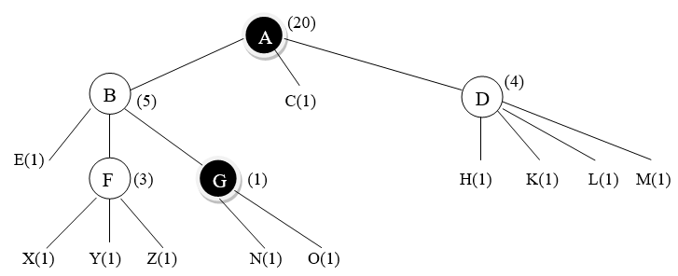
Обзор лабораторных работ
26. Имеется И-ИЛИ дерево, соответствующее некоторому множеству конструкций. Требуется выдать на экран в наглядном виде все элементы дерева (14).
Количество элементов рассчитывается следующим образом. Листьям дерева присваивается значение 1. Обходим дерево снизу вверх. В ИЛИ-вершинах значения складываются, а в И-вершинах перемножаются.
В итоге в корне оказывается количество элементов дерева. В дереве на рисунке содержится 20 элементов.
Перебор элементов имеет свои сложности, поскольку происходит комбинация возможных альтернатив в ИЛИ-вершинах, находящихся на различных уровнях. Эти ИЛИ-вершины могут быть в отношении предок-потомок. Количество вершин в элементах, конечно, разное.

Slide 25
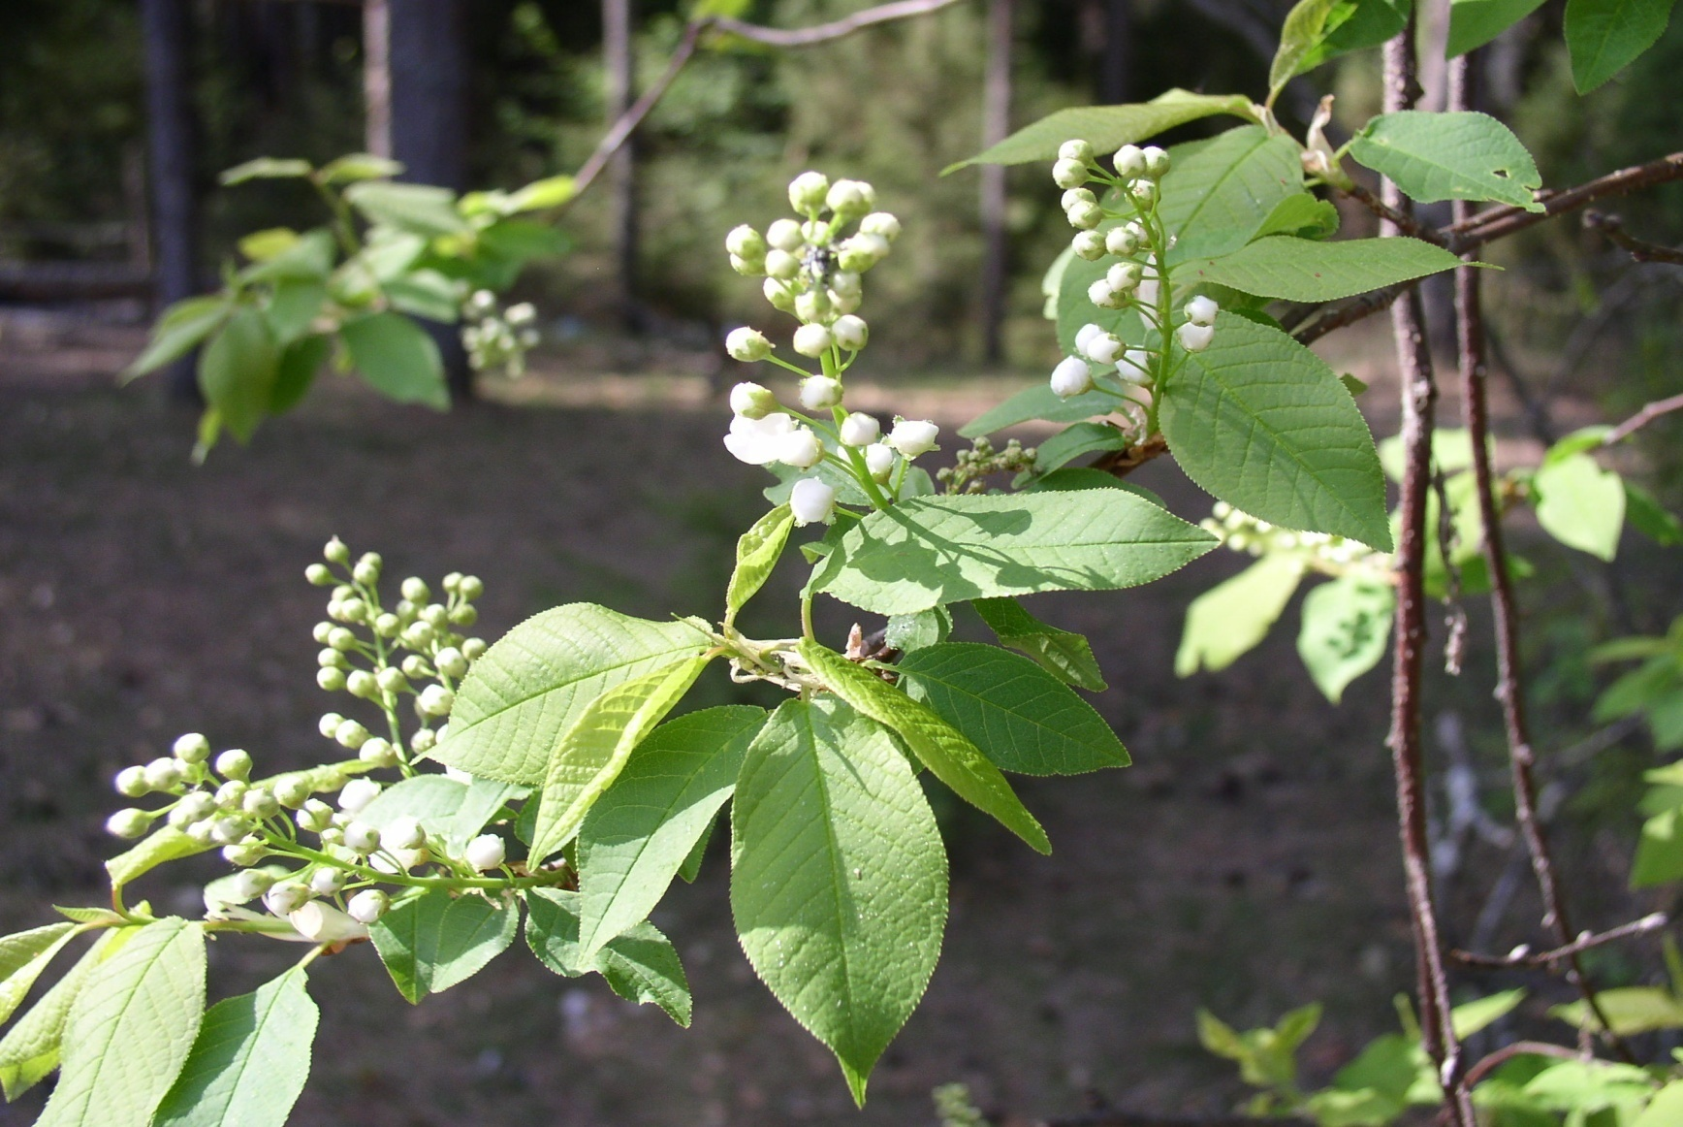

Благодарю за внимание!

